Slide 1
Modalidade a Distância Turma nº 5 Trabalho de Conclusão de Curso Título: Melhoria da atenção aos usuários com HAS e/ou DM na Unidade Básica de Saúde Nº14, Manaus/AM Aluna: Rubi Montecino Vargas Orientador: : Thiago Santos de Souza Pelotas, 2015

Slide 2
INTRODUÇÃO
As Doenças Crônicas Não Transmissíveis (DCNT),(OMS-2015).
38 milhões de vidas perdidas em 2012.
42% eram prematuras e evitáveis.
DCNT no Brasil:
72% das causas de mortes, foi de 540 óbitos por 100 mil habitantes (SCHMIDT, 2011).
DM
ocorreram, em 2009, 51.828 mortes por diabetes.
A prevalência de 5,3% para 5,6%, entre 2006 e 2011(Vigitel), de 2011.
(OMS-2015)

Slide 3
Hipertensão Arterial Sistêmica (HAS) Prevalência entre 22% e 44% para adultos (32% em média), chegando a mais de 50% para indivíduos com 60 a 69 anos e 75% em indivíduos com mais de 70 anos. Manaus Índice (4,2%) (BRASIL, 2011). Hipertensão Arterial Sistêmica (HAS)e Diabetes Mellitus (DM) primeira causa de mortalidade e de hospitalizações no Sistema Único de Saúde (SUS) e representam, ainda, mais da metade do diagnóstico primário em pessoas com insuficiência renal crônica submetidas à diálise
INTRODUÇÃO
(BRASIL, 2011; SCHMIDT; DUNCAN; STEVENS et al., 2009; SCHMIDT et al., 2011; ROSA, 2008).

Slide 4
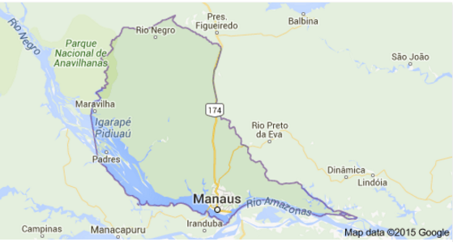
DEMOGRAFIA.
O Estado do Amazonas com 1.559.161,682, com 2,23 habitantes/km². Possui 3.483,985 habitantes. A capital Manaus é cidade mais populosa da Região Norte, com 1.802.525 habitantes. (IBGE, 2010).
A UBSF Nº 14, O seu nome deve-se à sua localização e ao número de ordem em que foi construída.

Slide 5
Caracterização da UBS
Estrutura Física da UBSF-N14
O DISA Norte, tem em sua extensão territorial 52 unidades de ESF
A UBS/ESF N14 é constituída por 17 funcionários distribuídos da seguinte maneira:
1 clínico geral, 1 enfermeira, 2 auxiliares de enfermagem, 7 ACS, 1 agente de endemias, 1 funcionária administrativa, 1 dentista, 1 auxiliar em saúde bucal, 1 técnica em saúde bucal e 1auxiliar de limpeza.

Slide 6
Por que escolher a ação programática HAS e/ou DM para a população?
Caderno de Ações Programáticas
UBSF-N14: 2.355 pessoas acima dos 20 anos;
estimativa de 742 usuários com HAS e 212 usuários com DM.
Cobertura 166 (21,7%) HAS e 64 (26,4%) DM
Registros desatualizados.
Sem grupos de educação, prevenção e promoção à saúde;
Necessidade de participação de toda a equipe para ofertar atenção e assistência mais qualificadas;
Necessidade de capacitar a equipe de acordo com os protocolos oficiais do Ministério da Saúde.
Dificuldade de acesso aos medicamentos .
Ausência de efetivo cuidado dos usuários com HAS e/ou DM.

Slide 7
OBJETIVO GERAL
Qualificar a atenção aos usuários com hipertensão e/ou diabetes na UBS nº 14, Manaus/AM.

Slide 8
OBJETIVOS ESPECÍFICOS
1.Ampliar a cobertura aos hipertensos e diabéticos.
2.Melhorar a adesão do hipertenso e/ou diabético ao programa.
3.Melhorar a qualidade do atendimento ao usuário hipertenso e/ou diabético realizado na unidade de saúde.
4.Melhorar o registro das informações direcionado aos hipertensos e/ou diabéticos.
5.Mapear hipertensos e diabéticos de risco para doença cardiovascular.
6.Realizar ações de promoção da saúde voltada aos hipertensos e/ou diabéticos.
7. Realizar ações de prevenção da saúde voltadas aos hipertensos e/ou diabéticos.

Slide 9
METODOLOGIA
Convite à participação dos membros da equipe.
Uso da Ficha Espelho, Planilha de Coleta de Dados, Panfletos do Ministério da Saúde e uso de Protocolos Oficiais (Cad. 36 e 37);
Quatro eixos: monitoramento e avaliação, organização e gestão dos serviços, engajamento público e qualificação das práticas clínicas.
Realização de grupos para educação, prevenção e promoção (palestras, conversas, alimentação saudável).

Slide 10
Objetivo 1: Ampliar a cobertura aos hipertensos e/ou diabéticos.
Meta 1.1. Cadastrar 60% dos hipertensos da área de abrangência da equipe no Programa de Atenção à Hipertensão Arterial e à Diabetes Mellitus da unidade de saúde.
Meta 1.2. Cadastrar 60% dos diabéticos da área de abrangência da equipe no Programa de Atenção à Hipertensão Arterial e à Diabetes Mellitus da unidade de saúde.
METAS

Slide 11
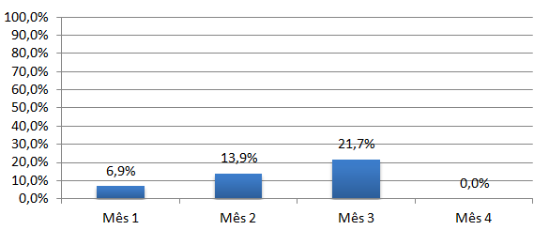
Figura 1: Gráfico indicativo da cobertura programa de atenção aos hipertensos na UBS-N14, Manaus/AM.
N=161
N=103
N=51

Slide 12
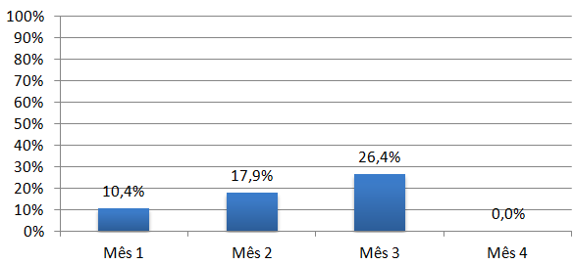
Figura 2: Gráfico indicativo da cobertura programa de atenção aos diabéticos na UBS-N14, Manaus/AM.
N=56
N=22
N=38

Slide 13
Objetivo 2. Melhorar a qualidade da atenção aos usuários hipertensos e/ou diabéticos.
1. Realizar exame clínico apropriado em 100% dos usuários hipertensos e diabéticos cadastrados na área.
2. Garantir a 100% dos hipertensos e diabéticos cadastrados na área a realização de exames complementares em dia de acordo com o protocolo.
3. Garantir a prescrição de medicamentos da farmácia popular para 100% dos hipertensos e diabéticos cadastrados na área da unidade de saúde.
4. Realizar avaliação da necessidade de atendimento odontológico em 100% dos hipertensos e diabéticos cadastrados na unidade de saúde.
5. Verificar que as vacinas dos usuários Hipertensos e Diabéticos este em dia um 100% dos usuários cadastrados da unidade de saúde.
METAS

Slide 14
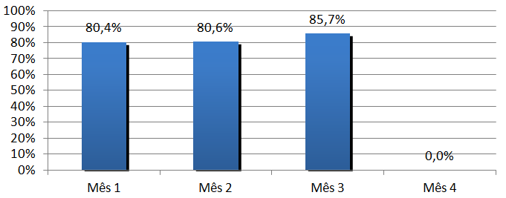
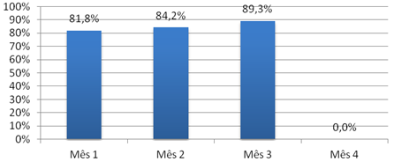
Figura 3: Proporção de hipertensos com o exame clínico em dia de acordo com o protocolo, UBS N-14, Manaus/AM
Figura 4 : Proporção de diabéticos com o exame clínico em dia de acordo com o protocolo, UBS N-14, Manaus/AM.

Slide 15
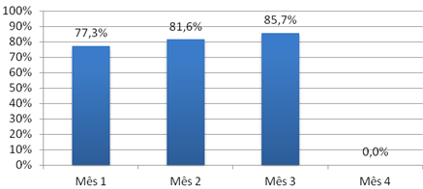
Figura 5: Gráfico indicativo da proporção de hipertensos com exames complementares em dia ,UBS-N14, Manaus/AM.
Figura 6: Gráfico indicativo da proporção de diabéticos com os exames complementares em dia ,UBS-N14, Manaus/AM

Slide 16
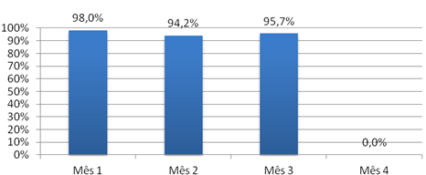
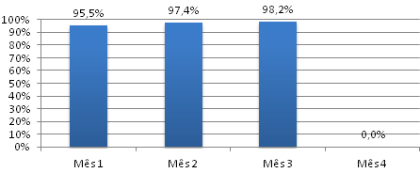
Figura 7: Gráfico da proporção de hipertensos com prescrição de medicamentos da farmácia popular/Hiperdia prioriza na UBS-N14, Manaus/AM.
Figura 8: Proporção de diabéticos com prescrição de medicamentos da Farmácia Popular/HIPERDIA priorizada. UBS/ESF N-14, Manaus/AM.

Slide 17
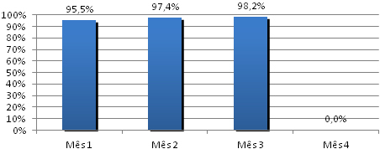
Meta: Proporção de pacientes hipertensos com necessidade de atendimento odontológico, UBS/ESF N-14, janeiro 2015 a abril 2015, Manaus, AM.
100% EM TODOS OS MESES
Figura 9: Proporção de diabéticos que receberam orientação sobre higiene bucal, UBS/ESF N-14, janeiro 2015 a abril 2015, Manaus, AM.

Slide 18
Objetivo3: Melhorar a adesão do hipertenso e/ou diabético ao programa.
3.1 Buscar 100% dos hipertensos faltosos às consultas na unidade de saúde conforme a periodicidade recomendada.
3.2 Buscar 100% dos diabéticos faltosos às consultas na unidade de saúde conforme a periodicidade recomendada.
METAS

Slide 19
Meta: Proporção de hipertensos faltosos às consultas com busca ativa, UBS/ESF N-14, janeiro 2015 a abril 2015, Manaus, AM.
100% EM TODOS OS MESES
Meta: Proporção de diabéticos faltosos às consultas com busca ativa, UBS/ESF N-14, janeiro 2015 a abril 2015, Manaus, AM.
100% EM TODOS OS MESES

Slide 20
Objetivo 4: Melhorar o registro das informações.
4.1 Manter ficha de acompanhamento de 100% dos hipertensos cadastrados na unidade de saúde.
4.2 Manter ficha de acompanhamento de 100% dos diabéticos cadastrados na unidade de saúde.
METAS

Slide 21
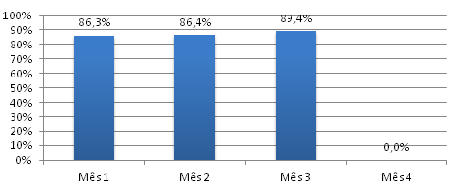
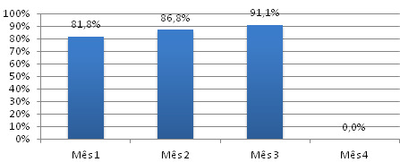
Figura 10: Proporção de hipertensos com registro adequado na ficha de acompanhamento, UBS/ESF N-14, Janeiro 2015 a abril 2015.
Figura 11: Proporção de diabéticos com registro adequado na ficha de acompanhamento, UBS/ESF N-14, janeiro 2015 a abril 2015.

Slide 22
Objetivo 5: Mapear hipertensos e diabéticos de risco para doença cardiovascular.
5.1 Realizar estratificação do risco cardiovascular em 100% dos hipertensos cadastrados na unidade de saúde.
5.2 Realizar estratificação do risco cardiovascular em 100% dos diabéticos cadastrados na unidade de saúde.
METAS

Slide 23
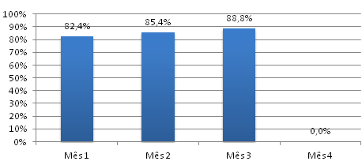
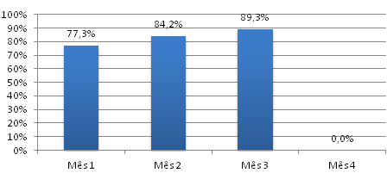
Figura 12: Proporção de hipertensos com estratificação de risco cardiovascular , UBS/ESF N-14, janeiro 2015 a abril 2015.
Figura 13: Proporção de diabético com estratificação de risco cardiovascular , UBS/ESF N-14, janeiro 2015 a abril 2015.

Slide 24
Objetivo 6: Promover a saúde de hipertensos e diabéticos Unidade Básica de Saúde da Família N-14, localizada no município de Manaus-AM.
6.1 Garantir orientação nutricional sobre alimentação saudável a 100% dos hipertensos.
6.2 Garantir orientação nutricional sobre alimentação saudável a 100% dos diabéticos.
6.3 Garantir orientação em relação à prática regular de atividade física a 100% dos usuários hipertensos.
6.4 Garantir orientação em relação à prática regular de atividade física a 100% dos usuários diabéticos.
METAS

Slide 25
METAS
6.5 Garantir orientação sobre os riscos do tabagismo a 100% dos usuários hipertensos;
6.6 Garantir orientação sobre os riscos do tabagismo a 100% dos usuários diabéticos;
6.7 Garantir orientação sobre higiene bucal a 100% dos usuários hipertensos;
6.8 Garantir orientação sobre higiene bucal a 100% dos usuários diabéticos.

Slide 26
Meta: Proporção de hipertensos com orientação nutricional sobre alimentação saudável, UBS/ESF N-14, janeiro 2015 a abril 2015, Manaus, AM.
100% EM TODOS OS MESES
Meta: Proporção de diabéticos com orientação nutricional sobre alimentação saudável. UBS/ESF N-14, janeiro 2015 a abril 2015, Manaus, AM.
100% EM TODOS OS MESES
Fonte: Planilha OMIA – UNASUS/UFPEL

Slide 27
Meta: Proporção de hipertensos com orientação sobre a prática de atividade física regular, UBS/ESF N-14, janeiro 2015 a abril 2015, Manaus, AM.
100% EM TODOS OS MESES
Meta: Proporção de diabéticos que receberam orientação sobre a prática de atividade física regular. UBS/ESF N-14, janeiro 2015 a abril 2015, Manaus, AM.
100% EM TODOS OS MESES

Slide 28
Meta: Proporção de hipertensos que receberam orientação sobre os riscos do tabagismo, UBS/ESF N-14, janeiro 2015 a abril 2015, Manaus, AM.
100% EM TODOS OS MESES
Meta: Proporção de diabéticos que receberam orientação sobre os riscos do tabagismo. UBS/ESF N-14, janeiro 2015 a abril 2015, Manaus, AM.
100% EM TODOS OS MESES

Slide 29
Meta: Proporção de hipertensos que receberam orientação sobre higiene bucal, UBS/ESF N-14, janeiro 2015 a abril 2015, Manaus, AM.
100% EM TODOS OS MESES
Meta: Proporção de diabéticos com avaliação da necessidade de atendimento odontológico. UBS/ESF N-14, janeiro 2015 a abril 2015, Manaus, AM.
100% EM TODOS OS MESES

Slide 30
DISCUSSÃO
Apesar, mesmo não tendo alcançado as metas pactuadas para a cobertura, pode-se dizer que os hipertensos e diabéticos demonstram satisfação com a prioridade no atendimento, todavia, temos que ampliar a cobertura.
A intervenção exigiu que a equipe se capacitasse para seguir as recomendações do Ministério da Saúde relativas ao rastreamento, diagnóstico, tratamento e monitoramento da hipertensão e da diabetes.
Esta atividade promoveu o trabalho integrado da médica, do enfermeiro, da técnica de enfermagem e da recepcionista. Ficando, em linhas gerais, como atribuições gerais a criação de planilha ou formulário de acompanhamento dos usuários cadastrados no HIPERDIA para registro das atividades realizadas.

Slide 31
DISCUSSÃO
Após a intervenção os usuários conheceram melhor o programa de atenção a HAS e DM e passaram a conhecer mais os seus direitos, e isso possibilitou as prioridades de atendimento.
A melhoria do registro e o agendamento dos Hipertensos e Diabéticos viabilizou a otimização da agenda para a atenção à demanda espontânea.

Slide 32
Reflexão crítica sobre o processo pessoal de aprendizagem
Estou muito agradecida por ter a oportunidade de participar da especialização em Saúde da Família. Inicialmente teve muitas dificuldades principalmente com o idioma e com o sistema de trabalho mas conforme o tempo foi avançando fui compartindo experiências , conhecimentos científicos o qual me ajudo muito como Professional.
Também preciso agradecer ao curso por toda a ajuda durante a especialização e ao meu orientador que me ajudou em diferentes etapas ao longo do curso. Agradecendo pelas ferramentas disponibilizadas e todas as planilhas foram de muita ajuda para poder construir a intervenção e na quantificação dos usuários atendidos, além de analisar os resultados obtidos nos diferentes meses da intervenção.

Slide 33
REFERÊNCIAS
MINISTÉRIO DA SAÚDE, Secretaria de Atenção à Saúde, Departamento de Atenção Básica, ESTRATÉGIAS PARA O CUIDADO DA PESSOA COM DOENÇA CRÔNICA HIPERTENSÃO ARTERIAL SISTÊMICA, Cadernos de Atenção Básica, n° 37 Brasília – DF 2013. Disponível em: http://bvsms.saude.gov.br/bvs/publicacoes/estrategias_cuidado_pessoa_doenca_cronica.pdf.
MINISTÉRIO DA SAÚDE, Secretaria de Atenção à Saúde, Departamento de Atenção Básica, ESTRATÉGIAS PARA O CUIDADO DA PESSOA COM DOENÇA CRÔNICA DIABETES MELLITUS Cadernos de Atenção Básica, n° 36 Brasília – DF 2014. Disponível em: http://bvsms.saude.gov.br/bvs/publicacoes/cuidado_pessoa_diabetes_mellitus_cab36.pdf.
MINISTÉRIO DA SAÚDE, Secretaria de Atenção à Saúde, Departamento de Atenção Básica, ESTRATÉGIAS PARA O CUIDADO DA PESSOA COM DOENÇA CRÔNICA Cadernos de Atenção Básica, nº 35, Brasília – DF 2014. Disponível em: http://bvsms.saude.gov.br/bvs/publicacoes/estrategias_cuidado_pessoa_doenca_cronica_cab35.pdf.
MINISTÉRIO DA SAÚDE, Secretaria de Atenção à Saúde, Departamento de Atenção Básica, RASTREAMENTO Cadernos de Atenção Básica, n. 29, Volume II 1ª edição, Brasília – DF 2013, Disponível em: http://bvsms.saude.gov.br/bvs/publicacoes/rastreamento_caderno_atencao_primaria_n29.pdf.

Slide 34
MINISTÉRIO DA SAÚDE, Secretaria de Atenção à Saúde, Departamento de Atenção Básica, ACOLHIMENTO À DEMANDA ESPONTÂNEA Queixas mais comuns na Atenção Básica VOLUME II, Brasília – DF 2013, Disponível em: http://bvsms.saude.gov.br/bvs/publicacoes/acolhimento_demanda_espontanea_queixas_comuns_cab28v2.pdf.
MINISTÉRIO DA SAÚDE, Secretaria de Atenção à Saúde, Departamento de Atenção Básica ,DIRETRIZES DO NASF: Núcleo de Apoio a Saúde da Família, Série A. Normas e Manuais Técnicos Cadernos de Atenção Básica, n. 27, Brasília – DF 2010, Disponível em: file:///C:/Users/Hern%C3%A1n/Desktop/diretrizes_do_nasf_nucleo.pdf.
MINISTÉRIO DA SAÚDE, Departamento de Atenção Básica, Política Nacional de Atenção Básica Brasília – DF 2012, Disponível em: http://dab.saude.gov.br/portaldab/biblioteca.php?conteudo=publicacoes/pnab.
PREFEITURA DE MANAUS, SECRETARIA MUNICIPAL DESAÚDE, BALANÇO-SEMSA_2013-PLANEJAMENTO-2014.pdf, MANAUS 2013, Disponível em; http://semsa.manaus.am.gov.br/macroprocessos-da-aps/
PINTO, Sônia Lopes et al. Prevalência de pré-hipertensão e de hipertensão arterial e avaliação de fatores associados em crianças e adolescentes de escolas públicas de Salvador, Bahia, Brasil. Cad. Saúde Pública [online]. 2011, vol.27, n.6, pp. 1065-1075. ISSN 0102-311X.
VIGITEL. Disponível em: http://www.abeso.org.br/uploads/downloads/79/553a25251b447.pdf. 2007
Sociedade Brasileira de Hipertensão. Disponível em: http://sbh.org.br/medica/aguarde-informacoes.asp.

